Slide 1
Klankenpiet moet huilen
©2011 | www.fonemischbewustzijn.nl

Slide 2
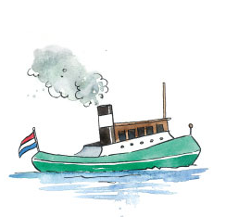
Klankenpiet moet huilen
Hij is wat klanken kwijt
En Sint moet ermee gaan rijmen
Het is de hoogste tijd
Zullen wij piet helpen?
Hij zoekt een korte klank
je maakt ‘m vooraan in je mond
en altijd met je stem
hij klinkt wel als een bootje.
Misschien herken je hem?
©2011 | www.fonemschbewustzijn.nl
Notes:
b

Slide 3
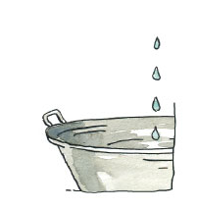

Klankenpiet moet huilen
Hij is wat klanken kwijt
En Sint moet ermee gaan rijmen
Het is de hoogste tijd
Zullen wij piet helpen?
Hij zoekt een korte klank
je maakt ‘m vooraan in je mond
en altijd met je stem
hij klinkt als een drup die in een emmer valt.
Misschien herken je hem?
Notes:
d

Slide 4

Klankenpiet moet huilen
Hij is wat klanken kwijt
En Sint moet ermee gaan rijmen
Het is de hoogste tijd
Zullen wij piet helpen?
Hij zoekt een korte klank
je maakt ‘m vooraan in je mond
en altijd zonder stem
hij klinkt alsof je naar een kaarsje blaast.
Misschien herken je hem?
Notes:
p

Slide 5
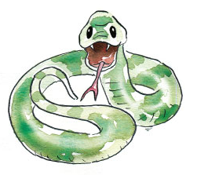
Klankenpiet moet huilen
Hij is wat klanken kwijt
En Sint moet ermee gaan rijmen
Het is de hoogste tijd
Zullen wij piet helpen?
Hij zoekt een lange klank
je maakt ‘m met je tongpunt
en altijd zonder stem
hij klinkt als een boze, bange slang
Misschien herken je hem?
Notes:
s

Slide 6
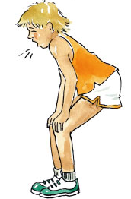
Klankenpiet moet huilen
Hij is wat klanken kwijt
En Sint moet ermee gaan rijmen
Het is de hoogste tijd
Zullen wij piet helpen?
Hij zoekt een lange klank
je maakt ‘m achter in je keel
en altijd zonder stem
hij klinkt alsof je heel moe bent
Misschien herken je hem?
Notes:
h

Slide 7
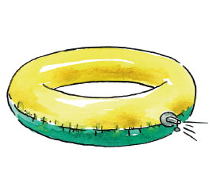
Klankenpiet moet huilen
Hij is wat klanken kwijt
En Sint moet ermee gaan rijmen
Het is de hoogste tijd
Zullen wij piet helpen?
Hij zoekt een lange klank
je maakt ‘m met je lippen
en altijd zonder stem
het klinkt alsof er lucht ontsnapt
Misschien herken je hem?
Notes:
f

Slide 8
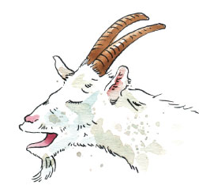
Klankenpiet moet huilen
Hij is wat klanken kwijt
En Sint moet ermee gaan rijmen
Het is de hoogste tijd
Zullen wij piet helpen?
Hij zoekt een lange klank
je maakt ‘m achter in je keel
en altijd met je stem
hij klinkt als een heel blij geitje
Misschien herken je hem?
Notes:
e

Slide 9
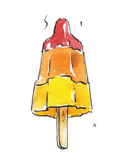
Klankenpiet moet huilen
Hij is wat klanken kwijt
En Sint moet ermee gaan rijmen
Het is de hoogste tijd
Zullen wij piet helpen?
Hij zoekt een lange klank
je maakt ‘m met je tongpunt
en altijd met je stem
hij klinkt alsof je aan je ijsje likt
Misschien herken je hem?
Notes:
l

Slide 10
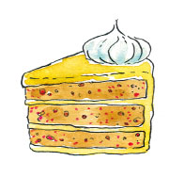
Klankenpiet moet huilen
Hij is wat klanken kwijt
En Sint moet ermee gaan rijmen
Het is de hoogste tijd
Zullen wij piet helpen?
Hij zoekt een lange klank
je maakt ‘m met je lippen
en altijd met je stem
Hij komt vanzelf als je iets lekkers ziet
Misschien herken je hem?
Notes:
m

Slide 11
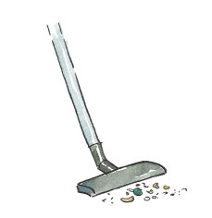
Klankenpiet moet huilen
Hij is wat klanken kwijt
En Sint moet ermee gaan rijmen
Het is de hoogste tijd
Zullen wij piet helpen?
Hij zoekt een lange klank
je maakt ‘m met je lippen
en altijd met je stem
De stofzuiger klinkt ook haast zo
Misschien herken je hem?
Notes:
v

Slide 12
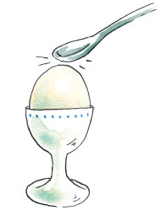
Klankenpiet moet huilen
Hij is wat klanken kwijt
En Sint moet ermee gaan rijmen
Het is de hoogste tijd
Zullen wij piet helpen?
Hij zoekt een korte klank
je maakt ‘m met je tongpunt
en altijd zonder stem
Het klinkt alsof je op je eitje tikt
Misschien herken je hem?
Notes:
t

Slide 13
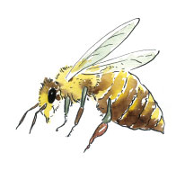
Klankenpiet moet huilen
Hij is wat klanken kwijt
En Sint moet ermee gaan rijmen
Het is de hoogste tijd
Zullen wij piet helpen?
Hij zoekt een lange klank
je maakt ‘m met je tongpunt
en altijd met je stem
Een bij gebruikt de klank heel vaak
Misschien herken je hem?
Notes:
z

Slide 14
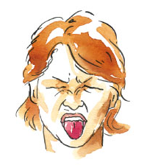
Klankenpiet moet huilen
Hij is wat klanken kwijt
En Sint moet ermee gaan rijmen
Het is de hoogste tijd
Zullen wij piet helpen?
Hij zoekt een lange klank
je maakt ‘m achter in je keel
en altijd met je stem
Jij zegt ‘m als je iets niet lust
Misschien herken je hem?
Notes:
a

Slide 15
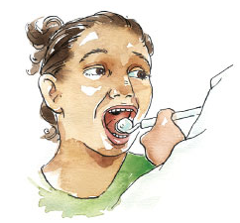
Klankenpiet moet huilen
Hij is wat klanken kwijt
En Sint moet ermee gaan rijmen
Het is de hoogste tijd
Zullen wij piet helpen?
Hij zoekt een lange klank
je maakt ‘m achter in je keel
en altijd met je stem
De dokter kijkt soms waar hij is…
Misschien herken je hem?
Notes:
aa

Slide 16
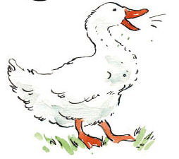
Klankenpiet moet huilen
Hij is wat klanken kwijt
En Sint moet ermee gaan rijmen
Het is de hoogste tijd
Zullen wij piet helpen?
Hij zoekt een lange klank
je maakt ‘m achter in je keel
en altijd zonder stem
Hij klinkt net als een boze gans
Misschien herken je hem?
Notes:
g/ch

Slide 17

Klankenpiet moet huilen
Hij is wat klanken kwijt
En Sint moet ermee gaan rijmen
Het is de hoogste tijd
Zullen wij piet helpen?
Hij zoekt een lange klank
je maakt ‘m met je tongpunt
en altijd met je stem
Hij klinkt alsof de wekker gaat
Misschien herken je hem?
Notes:
r

Slide 18
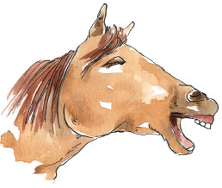
Klankenpiet moet huilen
Hij is wat klanken kwijt
En Sint moet ermee gaan rijmen
Het is de hoogste tijd
Zullen wij piet helpen?
Hij zoekt een lange klank
je maakt ‘m achter in je keel
en altijd met je stem
Hij klinkt als een paardje die moet lachen
Misschien herken je hem?
Notes:
ie

Slide 19
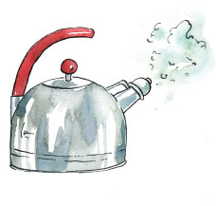
Klankenpiet moet huilen
Hij is wat klanken kwijt
En Sint moet ermee gaan rijmen
Het is de hoogste tijd
Zullen wij piet helpen?
Hij zoekt een lange klank
je maakt ‘m achter in je keel
en altijd met je stem
Hij klinkt alsof er iemand thee zet
Misschien herken je hem?
Notes:
uu

Slide 20
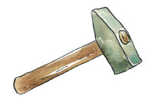
Klankenpiet moet huilen
Hij is wat klanken kwijt
En Sint moet ermee gaan rijmen
Het is de hoogste tijd
Zullen wij piet helpen?
Hij zoekt een korte klank
je maakt ‘m achter in je keel
en altijd zonder stem
Hij klinkt alsof je met een hamer tikt
Misschien herken je hem?
Notes:
k

Slide 21
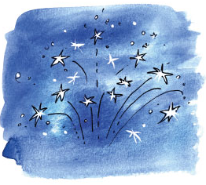
Klankenpiet moet huilen
Hij is wat klanken kwijt
En Sint moet ermee gaan rijmen
Het is de hoogste tijd
Zullen wij piet helpen?
Hij zoekt een lange klank
je maakt ‘m achter in je keel
en altijd met je stem
Je zegt het als het heeeeel erg mooi is
Misschien herken je hem?
Notes:
oo

Slide 22
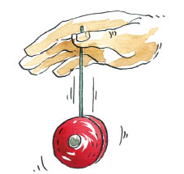
Klankenpiet moet huilen
Hij is wat klanken kwijt
En Sint moet ermee gaan rijmen
Het is de hoogste tijd
Zullen wij piet helpen?
Hij zoekt een lange klank
je maakt ‘m met je tongpunt
en altijd met je stem
Hij klinkt alsof je met je jojo speelt
Misschien herken je hem?
Notes:
j

Slide 23
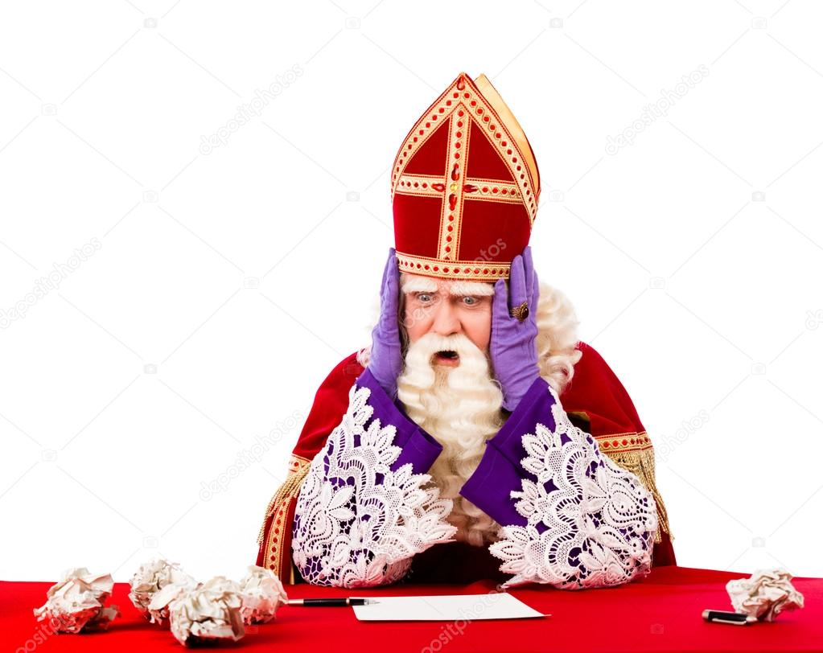
Kinderen luister even goed!
Sint weet niet meer wat hij moet
Het dichten lukt maar niet dit jaar
Hij heeft nog geen gedichtje klaar!
Wij gaan hem helpen en wel snel!
Want rijmen kunnen wij toch wél?
Roep maar als je een woordje weet
Dat rijmt op …………..
Notes:
Spelletje voor groep 2 en 3. Gebruik mkm woordjes

